Slide 1
助教师姐：焦丽颖
手机：188 1065 3515
邮箱：jiaoliying316@163.com
QQ群：483298425， 生理心理学

Slide 2
生物心理学 Biological Psychology （生理心理学/physiological Psychology）

Slide 3
教材和参考书目
教材：《生物心理学》10E
苏彦捷 等译，人民邮电出版社（教材）
Foundations of Physiological Psychology (Nine Edition), by Neil R. Carlson
Biological Psychology(Ten Edition), by James W. Kalat

Slide 4
上课要求
按时上课，不迟到，不早退
按时完成作业/论文

Slide 5
考核方式
平时成绩（40%）
出勤（5%）
作业 （15%）（自主选择性作业）
学期论文（20%）
考试 （60%）

Slide 6
学期论文（20分）
论文要求
自行选题
对某一个领域的已有研究进行梳理总结
基本要求
字数：5000-10000字
格式参考《心理科学进展》
打印版本交给助教
截止日期：生心期末考试当天晚上8:00
迟交每天扣1分，扣完为止

Slide 7
考试（60分）
考试内容：以教材、上课内容为主
期末考试
题型：选择题，名词解释、论述题
任何形式缺考/作弊，都计0分

Slide 8
？

Slide 9
1. 什么是生物心理学
心理
艾宾浩斯：心理学有一个长久的过去，但只有一个短暂的历史
哲学心理学：经验论、联想论、感觉论；“存在即被感知”
意识所在——”心”、”脑”之争
1879年 冯特在德国莱比锡建立第一个心理实验室——心理学从哲学分离出来
神经生理学（生理解剖实验，机械主义）：反射弧、神经冲动、脑的机能定位、感官生理（视觉、运动、听觉）
Notes:
赫尔曼·艾宾浩斯的话语：“心理学有着长久的过去,但是却只有很短的一段历史.”心理学有着悠久的历史，但早期一直属于哲学的范畴。从哲学分离出来
生物心理学是心理学从哲学分离出来的最早分支。一个领域+视角
生物心理学：研究行为和经验的生理、演化、发展机制、以及功能的学科（鸡皮疙瘩？哈欠？困了流眼泪？）
对行为的四种解释：发育的？生理的？演化的？功能的？（说谎？）
Mind-body？
二元论：笛卡尔（法国）：松果体
一元论
意识？（他心问题、简单问题、复杂问题、机器人）

Slide 10
1. 什么是生物心理学
生物
进化论、自然选择、物种演变
20世纪的生物学研究主题：基因（gene）
心理+生物
21世纪的生物学研究主题：神经科学（neural science）——the biology of the mind
Notes:
心理学从哲学分离出来
生物心理学是心理学从哲学分离出来的最早分支。一个领域+视角
生物心理学：研究行为和经验的生理、演化、发展机制、以及功能的学科（鸡皮疙瘩？哈欠？困了流眼泪？）
对行为的四种解释：发育的？生理的？演化的？功能的？（说谎？）
Mind-body？
二元论：笛卡尔（法国）：松果体
一元论
意识？（他心问题、简单问题、复杂问题、机器人）

Slide 11
1. 什么是生物心理学
哲学心理学：灵魂的哲学/意识
生理心理学（当下）
生物心理学
进化论（历史演化）

Slide 12
生物心理学：研究行为和经验的生理、演化、发展机制的科学，把心理学问题与生物学联系起来。
心理行为如何和怎样演化？（进化历程/遗传）
心理行为为何得以演化？（进化动力/自然选择/功能/遗传）
心理行为在个体如何发展？（语言发展）
心理行为的神经生理基础？（左脑与语言、中脑多巴胺奖赏系统）

Slide 13
2. 心理行为怎样演化（遗传）？
猩猩的择偶偏好→人类的择偶偏好
行为遗传学
双生子研究
家族研究
收养研究
Notes:
HC = (CMZ - CDZ)/(1 - CDZ)
Heritability = 2(r_{MZ} - r_{DZ})

Slide 14
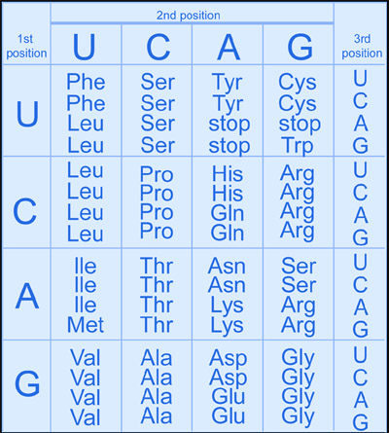
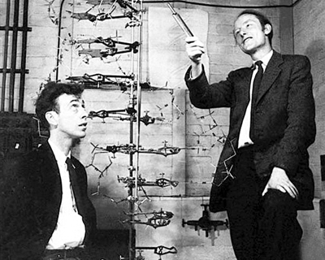
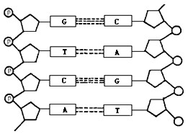
DNA是遗传物质
DNA结构
密码子
三大遗传定律
遗传配对
Phe：苯丙氨酸；Leu 亮氨酸； Ser：丝氨酸； Cys：半胱氨酸；Pro：脯氨酸；His：组氨酸
Arg：精氨酸； Iie：异亮氨酸；Met：甲硫氨酸； Thr：苏氨酸； Asn：天冬酰胺；Gln：谷氨酰胺；Trp：色氨酸；Thr：酪氨酸；Asp: 天冬氨酸；Glu：谷氨酸; Gly：甘氨酸；Val: 缬氨酸; Ala: 丙氨酸

Slide 15
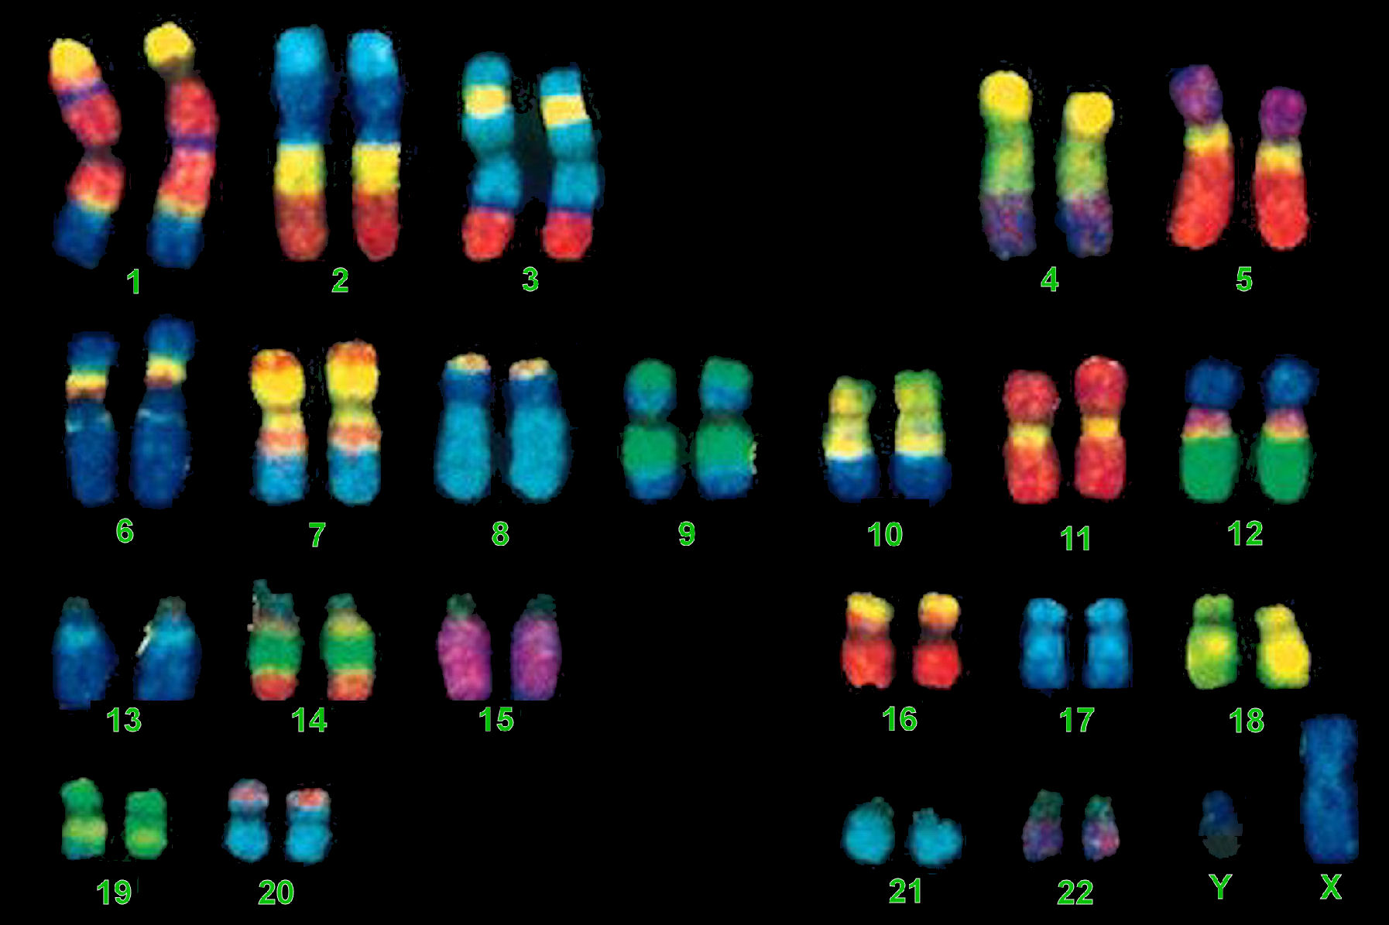
人类的23对染色体

Slide 16
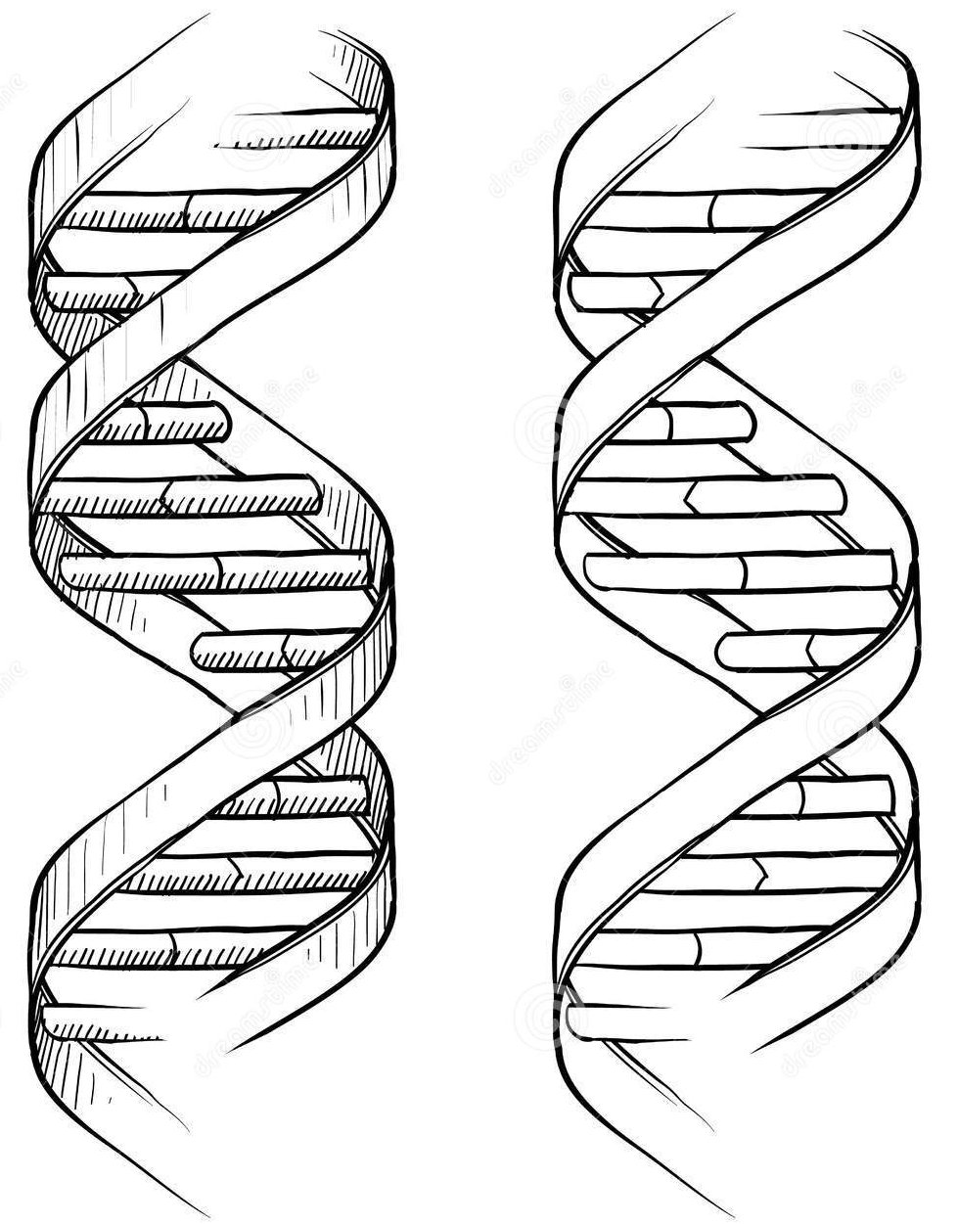
一对同源染色体：两条DNA链
A=T
C=G
A=T
C=G
等位基因（allele）：一般指位于一对同源染色体的相同位置上控制着相对性状的一对基因。

Slide 17
一对同源染色体：两条DNA链
纯合子AA或者TT
A=T
A=T

Slide 18
一对同源染色体：两条DNA链
杂合子：AC或者TG
A=T
C=G

Slide 19
一对同源染色体：两条DNA链
A=T
C=G

Slide 20

一个个体可能的基因型
纯合子CC
纯合子AA
C=G
C=G
A=T
A=T
杂合子AC
C=G
A=T

Slide 21
显性基因
携带的纯合子和杂合子都表现出性状
隐性基因
携带的纯合子表现出性状
半显性基因/不完全显性基因
剂量效应、杂合子表现出中间态…..

Slide 22
伴性基因（sex-linked genes）
位于性染色体上
常染色体基因（antosomal gene）
限性基因（sex-limited genes）
两性都携带
一般位于常染色体上
但主要影响或只影响某一性别
一般会依赖雄激素或者雌激素的激活

Slide 23
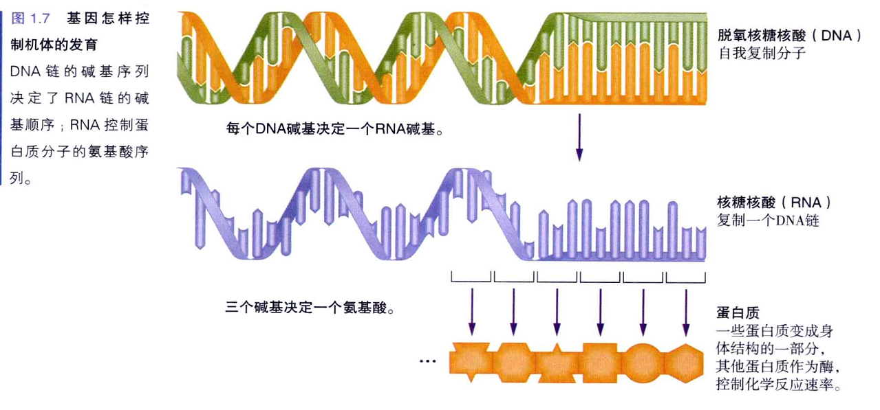
基因如何调控机体性状

Slide 24
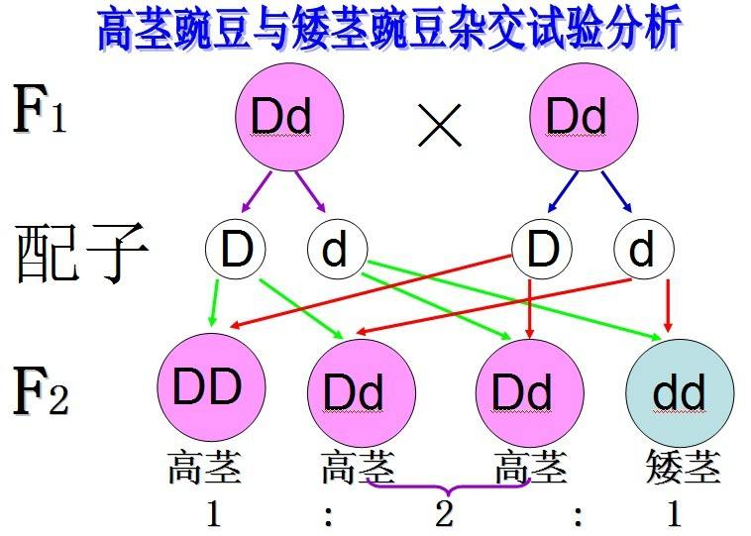
复习：孟德尔遗传定律
分离定律：控制性状的一对等位基因产生配子时彼此分离，独立分配到不同的性细胞中
Notes:
摩尔根 :连锁互换定律。果蝇体色与尺长的连锁遗传

Slide 25
复习：孟德尔遗传定律
自由组合定律（独立分配规律）：等位基因独立自由地组合到配子中（概率取样问题：非同源染色体的自由组合）
Notes:
摩尔根 :连锁互换定律。果蝇体色与尺长的连锁遗传

Slide 26
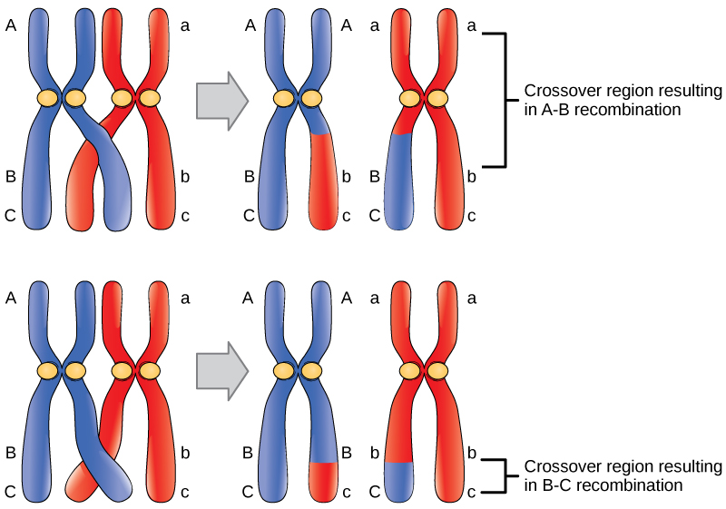
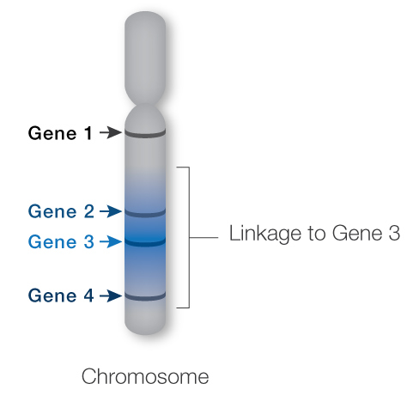
复习：孟德尔遗传定律
连锁与互换定律：位于同一对染色体上的非等位基因形成配子时倾向于连在一起传递；交换型配子是由于非姊妹染色单体间交换形成
Notes:
摩尔根 :连锁互换定律。果蝇体色与尺长的连锁遗传

Slide 27
基因与行为关联研究
基因变异：不同的基因型
4种碱基/4种等位基因：C=G；A=T
纯合子基因型：CC、GG、AA、TT
杂合子基因型：CG、CA、AT、GT
心理行为：不同的表现型
攻击性人格、抑郁、焦虑、强迫行为
Notes:
1. 孟德尔遗传学：基因、染色体、脱氧核糖核酸（DNA）、基因型、表现型、纯合子、杂合子、显性、隐性、伴性基因和限性基因
2. 遗传与环境：同卵双生子、异卵双生子、遗传性、乘数效应（基因×环境共进化）、苯丙酮尿症
3. 基因如何影响行为？
4. 基因与环境的交互作用？（MAOA）
5. 必然演化

Slide 28
连续分布的表现型变量
t检验，比较三组人群的平均分
回归分析
编码：CC=0，AC=1，AA=2
编码：CC/AC=0，AA=1或者CC=0，AC/AA=1
基因型 | 强迫行为得分
AA人群（n=40） | 25
AC人群（n=35） | 20
CC人群（n=30） | 18
分类的表现型变量
基因型 | 吸烟 | 不吸烟
AA人群（n=40） | 30 | 10
AC人群（n=35） | 20 | 15
CC人群（n=30） | 8 | 22
卡方检验
列联表分析

Slide 29
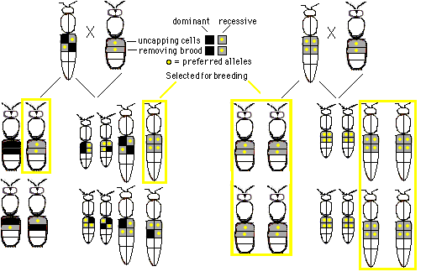
基因之间的合作！
卫生品系：解开盖子，扔掉受感染的幼婴
不卫生品系：无此行为
掀开盖子！
扔掉受感染的诱因

Slide 30
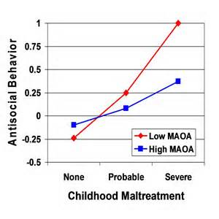
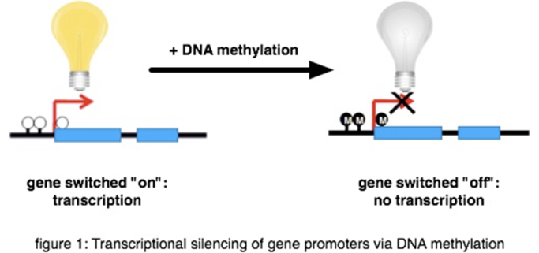
复杂性：环境的作用/基因与环境的交互
基因和环境的影响很难区分（产前环境与基因）
易感基因，使个体更易受到环境的影响（MAOA与攻击性人格）
同样的基因型可能有不同表现性（基因修饰：甲基化/磷酸化；小RNA干扰调节基因的表达）

Slide 31
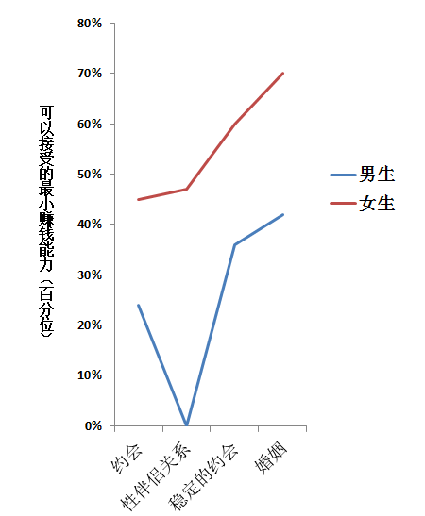
3. 心理行为的演化动力（功能/演化）？
进化心理学（自然选择，适者生存）
心理行为之所以得以演化，是因为在人类进化的历史长河中，这些心理行为机制更加有利于个体生存和繁衍
如何证明？（存在即合理）
如：男女的择偶偏好

Slide 32
讨论
“舍己救人”的利他行为如何得以演化？
群体进化（group selection）
亲缘选择（kin selection）
互惠利他（reciprocal altruism）
Notes:
演化有利于个体还是物种？

Slide 33
讨论
同性恋为何得以演化？
群体进化（group selection）
亲缘选择（kin selection）
Notes:
演化有利于个体还是物种

Slide 34
讨论
阑尾（盲肠）在我们身体里不履行任何功能，为何至今还在？终有一天，阑尾会消失么？
Notes:
用进废退

Slide 35
讨论
演化总是朝着更高级的方向进行？
Notes:
人工育种
宠物的变化
人的体能变化

Slide 36
关于演化
1. 演化的真正主角不是个体，也不是群体，而是基因。
基因变异产生新的表现型。自然选择的真正对象是与新的具有更强适应性的表现型所对应的新基因。
2. 没有功能的器官或者机制并不一定会淘汰。没有基因变异，这些器官或机制会一代一代遗传下去。
3. 相邻基因由于连锁一起遗传给下一代，导致演化过程中存在“搭便车”现象。
4. 演化没有方向。

Slide 37
4. 心理行为如何发展成熟/老化？
发展心理学
语言的发展
情绪和社会性的发展
发展认知神经科学
大脑发育（神经元的分化、凋亡、突触修剪、髓鞘化）
大脑结构和功能的发育成熟与语言、数学、情绪社会性的发展的关系？
……

Slide 38
5. 心理行为的神经生理基础
认知神经科学
听觉的神经基础/机制（颞叶……）
视觉的神经基础/机制（枕叶…….）
运动和感知觉的神经基础/机制（中央前后回……）
学习和记忆的神经基础/机制（前额叶、海马…..）
情绪的神经基础/机制（杏仁核、脑岛、边缘系统、腹内侧前额叶……）
执行功能的神经基础/机制（背外侧前额叶、前扣带回……）
语言（左脑、左侧额中回……）
数学（顶叶、顶内沟……）

Slide 39
5. 心理行为的神经生理基础
神经生理/神经药物学/临床心理学
认知、运动、动机、奖赏与多巴胺神经递质系统
抑郁、焦虑、情绪调节与5-羟色胺神经递质系统
帕金森症——服用多巴胺激动剂，增强多巴胺的生理效能
抑郁症——服用5-羟色胺激动剂，增强5-羟色胺的生理效能

Slide 40
5. 心理行为的神经生理基础
人工智能
人机交互
…..

Slide 41
生物心理学
心理学最靠近“自然科学”的一个分支
最早、最基础的一个分支
最前沿/最热的一个分支
最终极的一个分支——人的意识/灵魂到底如何产生的

Slide 42
本学期生理心理学的主要内容
神经基础
神经细胞和神经冲动
神经递质与神经突触
解剖、脑发育和可塑性（学生做老师！）
感知觉
视觉
听觉
运动/其他感知觉
睡眠与觉醒
情绪和认知

Slide 43
本周的自主性作业
1. 中枢神经系统解剖——PPT（5分）
2. 中枢神经系统的发育——PPT（5分）
3. 大脑的可塑性——PPT（5分）
选择其中一个，准备10-15分钟的PPT，携带打印版和电子版，打印版本交给助教。
下周学生汇报！

